Slide 1
Chatbot Workshop
Roman Peters

Slide 2
Chatbots
Introbot
Diesbot

Slide 3
Wat kun je met een bot?

Slide 4
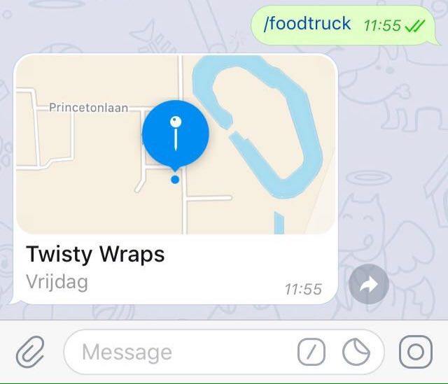
Wat kun je met een bot?
@StickyUtrechtBot

Slide 5
Dingen die we gebruiken
Een editor of IDE - bijvoorbeeld Sublime, Notepad++ of PyCharm
Python 3.6
Telepot
Python Bot API

Slide 6
Hoe krijg ik een Telegram API key?

Slide 7

Hoe krijg ik een Telegram API key?
@BotFather
/newbot

Slide 8
En nu?
Volg de tutorial op:
https://www.github.com/romanpeters/chatbotworkshop

